Slide 1

순환 신경망 기반의 행동 예측 방법
2017.10.12
지도 교수 : 박광현
발표자 : 김종곤

Slide 2
목차
Robot Media Laboratory
1. 문제 제시
인간 행동 예측
2. 배경지식 과 실험
순환 신경망(Recurrent Neural Networks)
순환 신경망 인코더 디코더 네트워크(RNN Encoder-Decoder Network)
시퀀스 투 시퀀스 구조(Sequence to Sequence Network)
3. 기존방법에의 적용 및 결과와 문제분석
4. 관찰 및 결과와 문제분석, 제안하는 방법 및 결과와 문제분석
5. 학습 환경
6. 활용 방안
7. 추후연구
8. 질문 / 답변
9. 부록

Slide 3
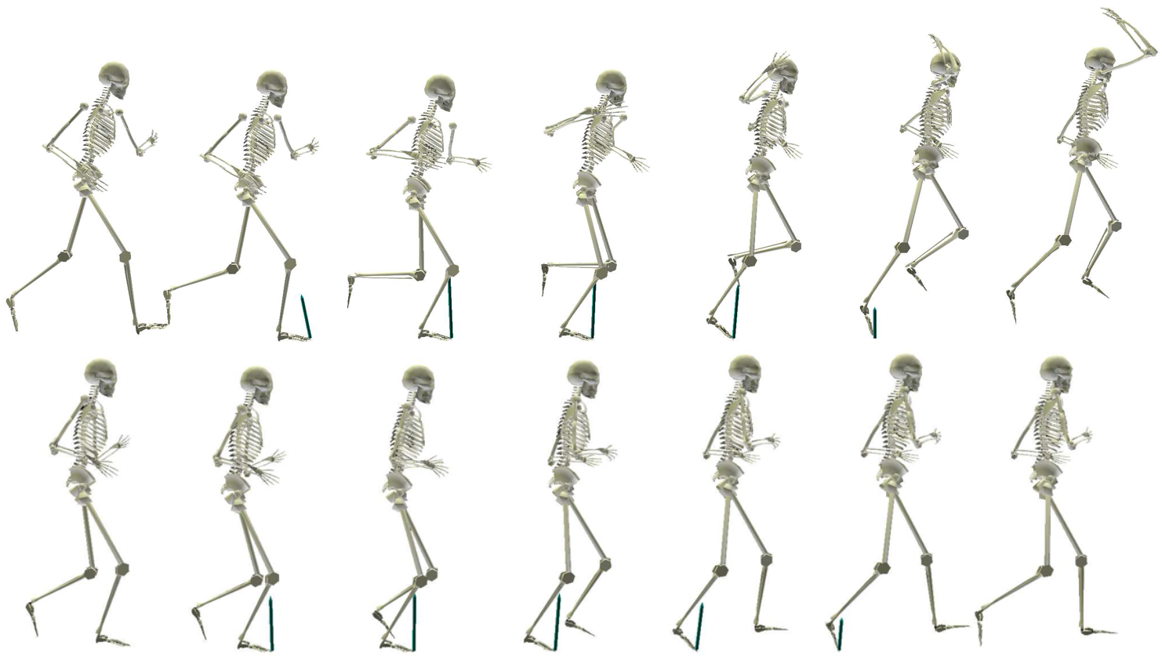
문제 제시
Robot Media Laboratory
인간 행동 예측(생성)
과거의 모션정보로 미래의 모션정보를 예측(생성) 해낼 수 있을까?
과거
미래
Notes:
저는 과거의 모션정보로부터 미래의 모션정보를 예측하는 것에 대한 연구를 진행했습니다
이 문제를 풀기 위해서는 딥러닝 알고리즘과 관련된 몇 가지 배경지식이 필요했는데요?

Slide 4
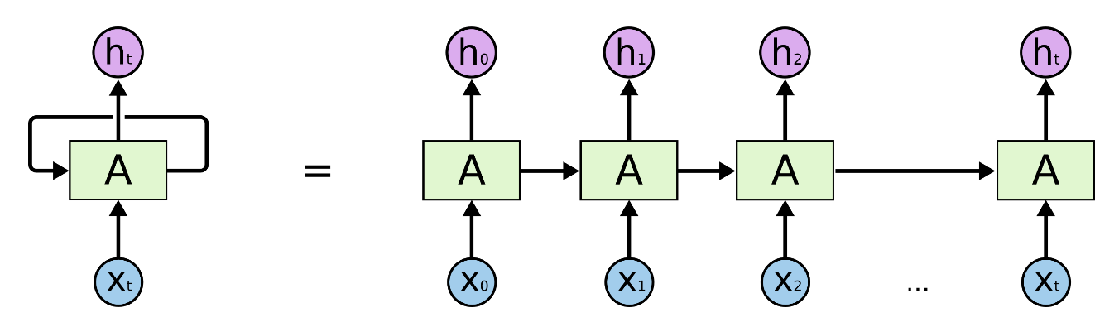
연구배경 – 순환 신경망(Recurrent Neural Network)
Robot Media Laboratory
<RNN Structure>
Notes:
그중 첫번째로 앞에 보이는 그림은 주로 시퀀스 데이터에 사용하는 순환신경망(RNN) 입니다.
순환신경망(RNN)은 그림에 보이는 것과 같이 시간축으로 쭈욱 펼쳐진 네트워크를 의미합니다. 물론 학습 파라미터들은 공유합니다.

Slide 5
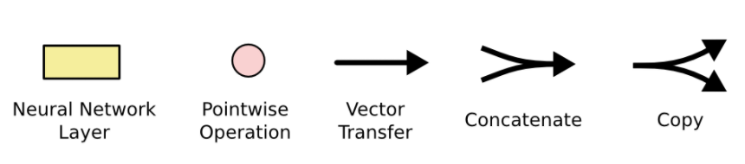
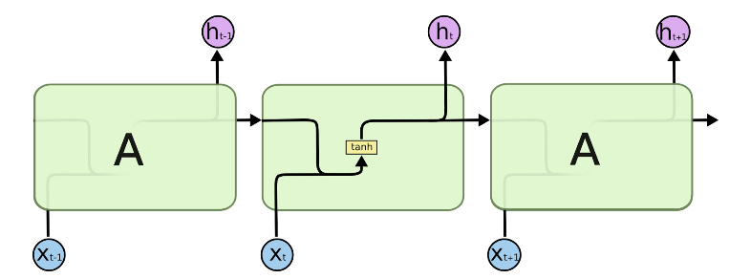
연구배경 – 순환 신경망(Recurrent Neural Network)
Robot Media Laboratory
<Inside of Basic RNN>

Slide 6
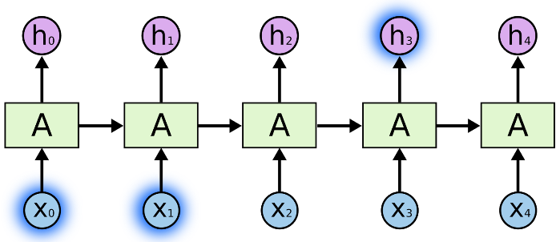
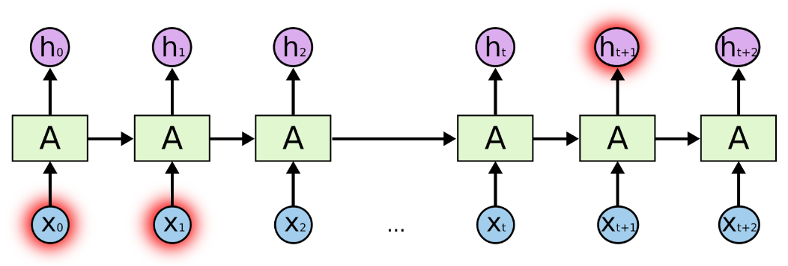
연구배경 – 순환 신경망(Recurrent Neural Network)
Robot Media Laboratory
<Short-Length RNN>
<The Problem of Long-Term Dependencies>
Notes:
그러나 기본적인 RNN에는 치명적인 단점이 하나 있습니다.
긴 길이의 시간축을 가지는 데이터에는 사용하기가 어렵습니다.
간단한 만큼 , 긴 시간에 따른 정보를 담을수는 없는 것이조.

Slide 7
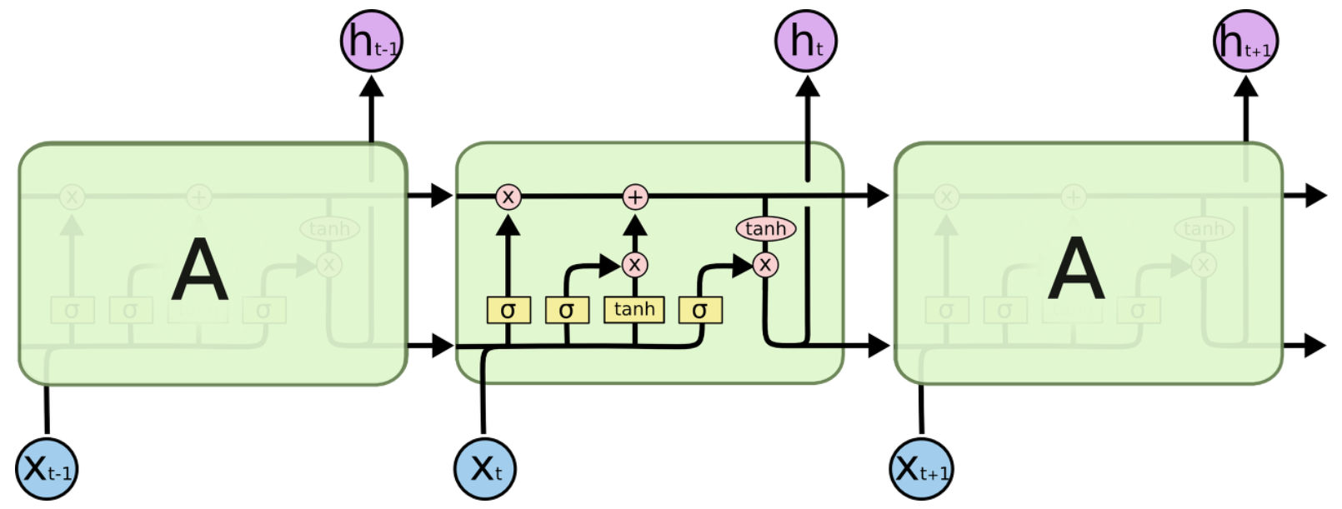
연구배경 – Long Short Term Memory
Robot Media Laboratory
<Inside of Basic LSTM>
Notes:
RNN 에는

Slide 8
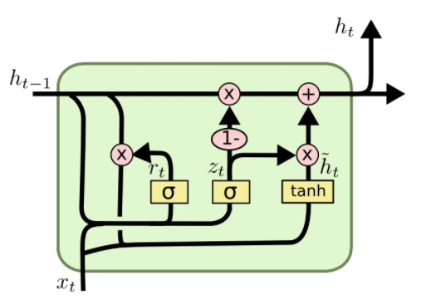
연구배경 – Gated Recurrent Unit
Robot Media Laboratory
<Inside of Basic GRU>
Notes:
RNN 에는

Slide 9

연구배경 – 순환 신경망을 사용한 다양한 구조
Robot Media Laboratory
Notes:
one to one : 가장 기본적인 RNN으로 Vanilla RNN 이라고도 함.
one to many : image captioning(이미지를 입력으로 주면 문장이 출력)처럼 출력이 연속적인 데이터.
many to one : sentimental analysis(영화 리뷰가 긍정적인지 부정적인지 출력)처럼 입력이 연속적인 데이터.
many to many(not synced) : 기계번역, 챗봇 등과 같이 입력과 출력이 모두 연속적인 데이터.
many to many(synced) : video classification(각 프레임을 입력으로 받아 설명을 동시에 출력)처럼 입력과 출력이 모두 연속적인 데이터.

Slide 10
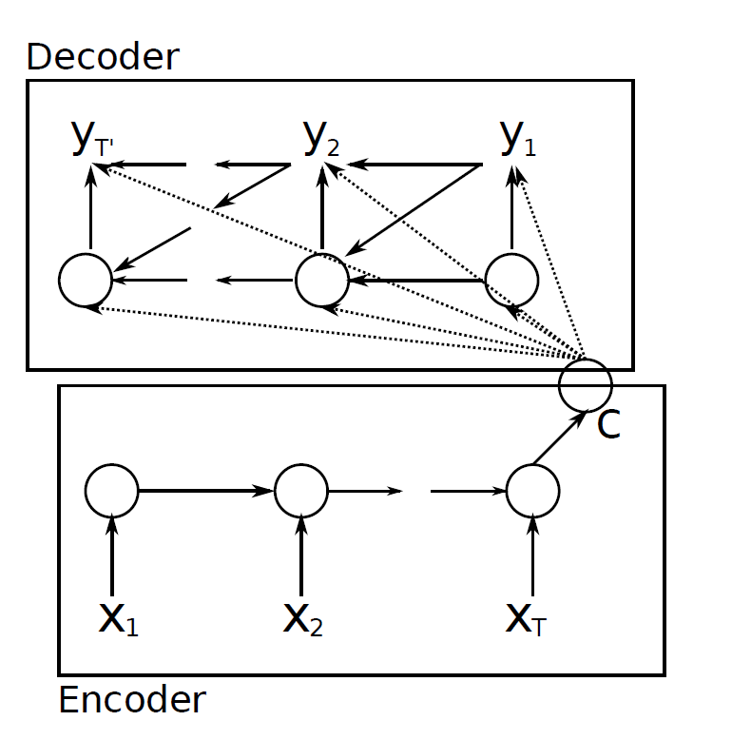
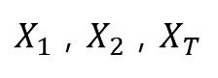
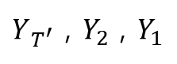
연구배경 – 순환 신경망 인코더 디코더 네크워크
Robot Media Laboratory
$Y_{T^{′}}$ , $Y_{2}$ , $Y_{1}$
C : Context
Sequence Data
$X_{1}$ , $X_{2}$ , $X_{T}$
Usually Used for Language Translation
Notes:
앞에서 보신 many to many의 구조중 하나인 순환신경망 인코더 디코더 네트워크가 있는데, 이 네트워크는
보통 기계번역에 사용됩니다. 간단히 동작에 대해 살펴보면

Slide 11
연구배경 – 시퀀스 투 시퀀스(Sequence to Sequence)
Robot Media Laboratory
좋은
아침
C
O
N
T
E
X
T
LSTM/GRU
LSTM/GRU
LSTM/GRU
LSTM/GRU
Good
morning
<start>
좋은
encoder
decoder
<Seq2Seq Training Process>
Notes:
기계번역쪽에서는 이 구조를 sequence to sequence 구조라고 부르는데, 간단히 동작을 살펴보면
참고로 이 sequence to sequence 구조는 한가지의 특징이 있습니다.
Training 과정과 test과정이 다르다는 것입니다.

Slide 12
연구배경 – 시퀀스 투 시퀀스(Sequence to Sequence)
Robot Media Laboratory
좋은
아침
C
O
N
T
E
X
T
LSTM/GRU
LSTM/GRU
LSTM/GRU
LSTM/GRU
Good
morning
<start>
encoder
decoder
<Seq2Seq Test Process>
Notes:
Training과정에서 학습이 완료되면

Slide 13
기존방법에의
적용
Notes:
저는 바로 전에 설명한 sequence to squence 구조에

Slide 14
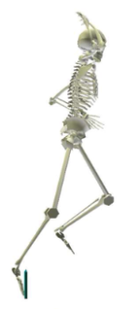
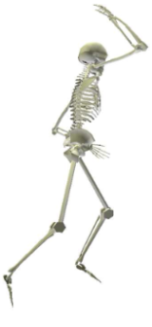
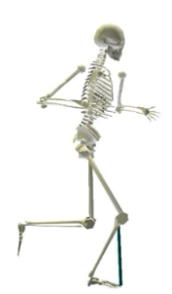
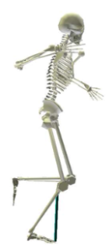
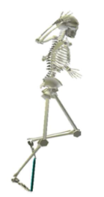
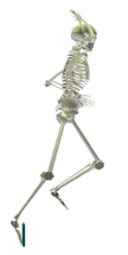
기존방법에의 적용
Robot Media Laboratory
Training Process
LSTM/GRU = 1000
Linear = 72
30Frame
60Frame
C
O
N
T
E
X
T
Linear
Linear
LSTM/GRU
LSTM/GRU
LSTM/GRU
LSTM/GRU
. . .
. . .
+
+
+
+
Noise
Noise
Noise
Noise
Notes:
Sequence to Sequence 구조를 그대로 제 motion data에 적용을 해보았습니다.
과거의동작을 encoder에 입력으로 넣고
예측하고자 하는 동작을 decoder에 입력으로 넣었습니다.
조금 달른점이 있다면 데이터에 노이즈를 추가해서 넣었습니다.
학습을 시켰고,

Slide 15
기존방법에의 적용
Robot Media Laboratory
Test Process
LSTM/GRU = 1000
Linear = 72
30Frame
60Frame
C
O
N
T
E
X
T
Linear
Linear
LSTM/GRU
LSTM/GRU
LSTM/GRU
LSTM/GRU
. . .
. . .
Notes:
RNN을 활용한 여러가지것
One to one 기본구조
One to many 사진 - 단어
Many to one 분류
Many to Many 번역

Slide 16
결과
Robot Media Laboratory
100000 Epoch
Training Process
Joint angle Error :
Test Process
Joint angle Error :
Notes:
TEST ERROR가 너무 컸습니다.

Slide 17
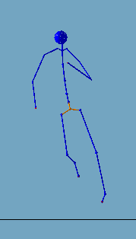
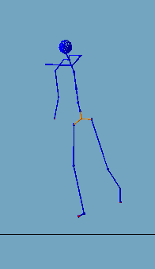
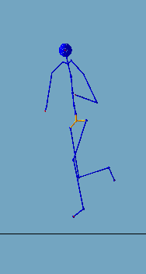
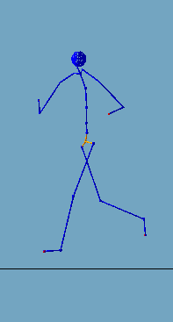
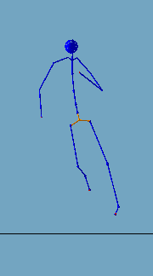
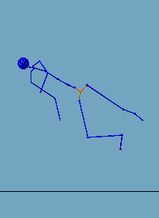
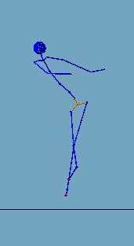
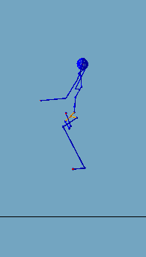
결과
Robot Media Laboratory
30-Frame
40-Frame
60-Frame
90-Frame
Notes:
영상꼭넣기

Slide 18
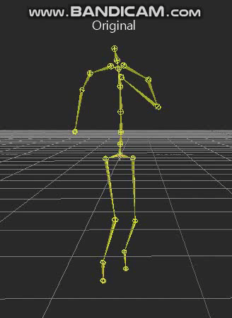
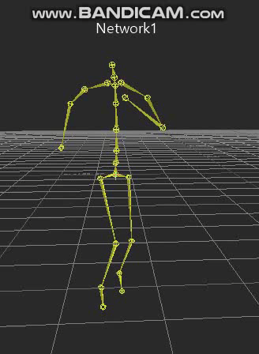
결과
Robot Media Laboratory
Notes:
영상꼭넣기

Slide 19
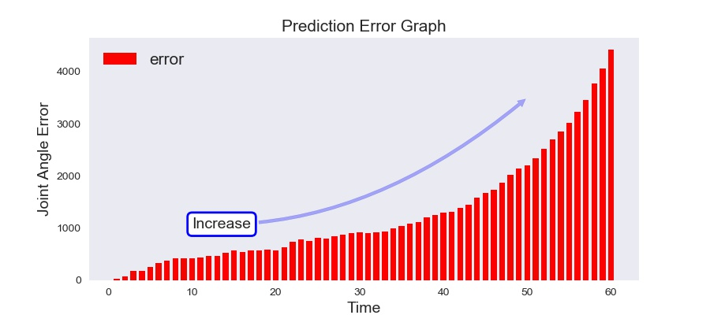
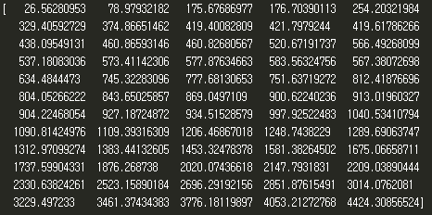
문제 분석
Robot Media Laboratory
원인 분석
1. 실제데이터 이다. ‘one hot encoding' data 가 아니다.
2. 트레이닝 방법과 테스트 방법이 달라서 문제가 생기는 것 아닐까?
오차 분석
Notes:
모션데이터는 실제 데이터!!
One hot encoding 이라는
에러가 점점 누적되는 현상이 발생했습니다.
이 에러를 줄이기 위한 방법으로써!!

Slide 20
관찰
Notes:
이 분석을 토대로 관찰을 진행해보았습니다.

Slide 21
관찰
Robot Media Laboratory
Training Process
LSTM/GRU = 1000
Linear = 72
30Frame
60Frame
C
O
N
T
E
X
T
Linear
Linear
LSTM/GRU
LSTM/GRU
LSTM/GRU
LSTM/GRU
. . .
. . .
+
+
+
Noise
Noise
Noise

Slide 22
관찰
Robot Media Laboratory
Test Process
LSTM/GRU = 1000
Linear = 72
30Frame
60Frame
C
O
N
T
E
X
T
Linear
Linear
LSTM/GRU
LSTM/GRU
LSTM/GRU
LSTM/GRU
. . .
. . .
Notes:
RNN을 활용한 여러가지것
One to one 기본구조
One to many 사진 - 단어
Many to one 분류
Many to Many 번역

Slide 23
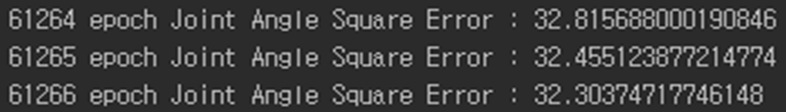
결과 및 문제 분석
Robot Media Laboratory
Training Process
Joint angle Error
It does not converge = Learning does not work.
원인 분석
네트워크가 동작정보를 담지 못한다.
해결책
네트워크의 구조를 바꿔보자.
Notes:
네트워크가 동작정보를 담기에는 작거나 파리미터 수가 적지 않을까?

Slide 24
제안하는 방법
-성공

Slide 25

제안하는 방법
Robot Media Laboratory
Training Process
LSTM/GRU = 1000
Linear1, 2,..,N = Not sharing
Linear = 72
Linear(N) = 72X2
30Frame
60Frame
C
O
N
T
E
X
T
Linear
Linear
LSTM/GRU
LSTM/GRU
Linear1
Linear2
. . .
. . .
LSTM/GRU
LSTM/GRU
Parameter
Sharing
+
+
+
Noise
Noise
Noise

Slide 26
제안하는 방법
Robot Media Laboratory
Test Process
LSTM/GRU = 1000
Linear1, 2,..,N = Not sharing
Linear = 72
Linear(N) = 72X2
30Frame
60Frame
C
O
N
T
E
X
T
Linear
Linear
LSTM/GRU
LSTM/GRU
Linear1
Linear2
. . .
. . .
LSTM/GRU
LSTM/GRU
Parameter
Sharing

Slide 27
결과
Robot Media Laboratory
100000 Epoch
Training Process
Joint angle Error :
Test Process
Joint angle Error :

Slide 28
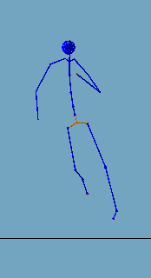
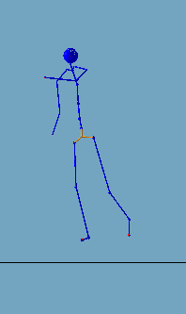
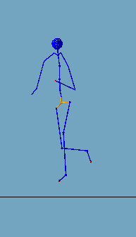
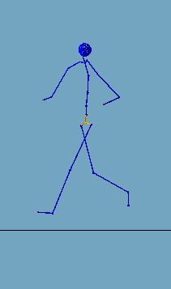
결과
Robot Media Laboratory
30-Frame
40-Frame
60-Frame
90-Frame

Slide 29
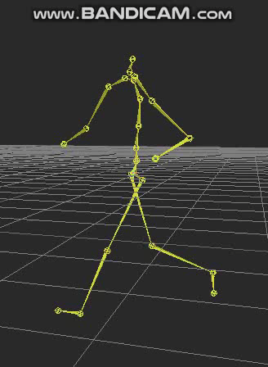
결과
Robot Media Laboratory

Slide 30
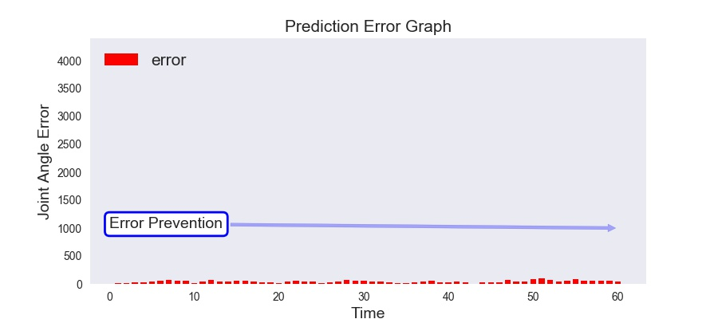
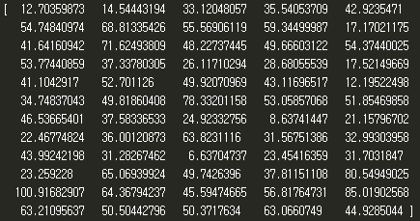
문제 분석
Robot Media Laboratory
오차 분석
Linear
Linear
LSTM/GRU
Linear
: 에러의 누적을 방지해주는 역할

Slide 31
학습환경
Robot Media Laboratory
데이터셋
트레이닝 데이터 : 각각 68개의 동작을 가지고 있는 남자 8명 과 여자 8명의 데이터
(총 1224개의 모션데이터)
테스트 데이터 : 각각 68개의 동작을 가지고 있는 남자 2명 과 여자 1명의 데이터
(총 204개의 모션데이터)
학습 매개변수
Using GTX1070 : about 80 hours
Adam optimizer : Learning rate = 0.0001
Batch size = 68
Initialization : Normal Distribution(mean=0 , standard Deviation=0.01)
LSTM Layer = 1
LSTM Cell = 1000
Encoder : 30 Time Step , Decoder : 60 Time Step

Slide 32
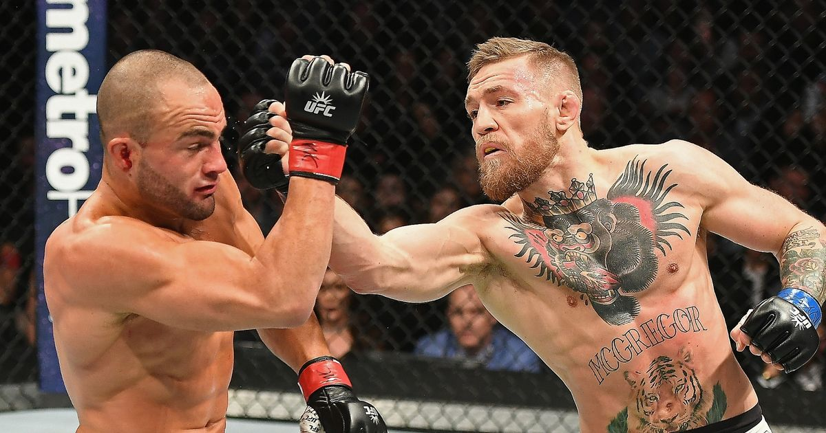
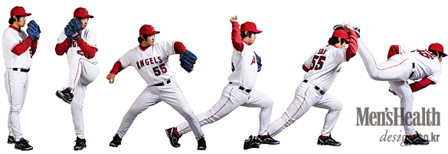
활용방안
Robot Media Laboratory
Notes:
격투에서 상대방의 움직임을 파악하는데 활용 할 수도있고
야구에서 공을 던질 때 야구에서 투수의 구종을 파악할수도있는데 활용 할수있을것같습니다.

Slide 33
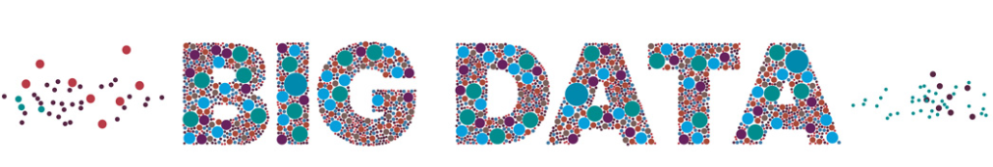
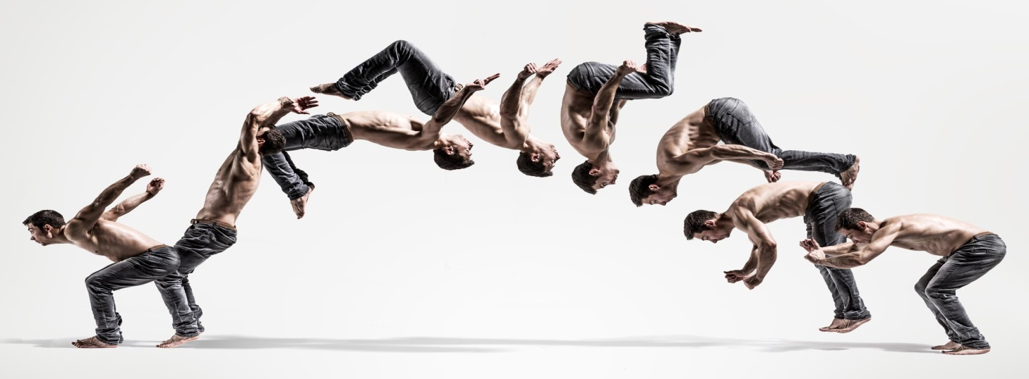
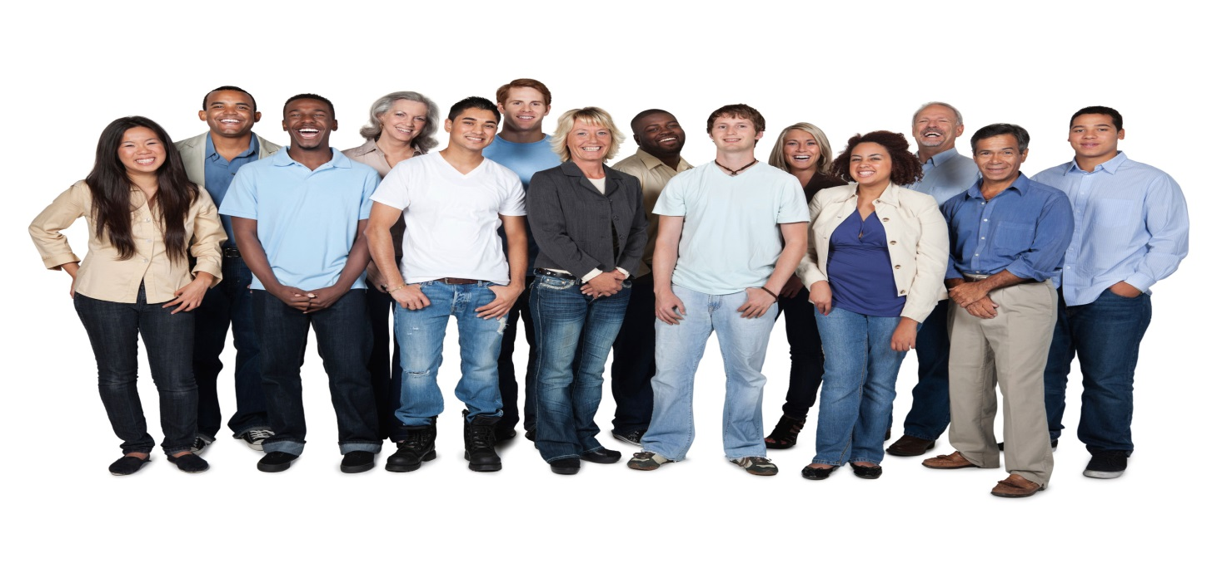
추후연구
Robot Media Laboratory
Notes:
현재 데이터가 부족하기 때문에, 더 다양한 동작 , 더 많은 사람의 데이터를 모아서 처리를 하는 것으로 잡고있습니다.

Slide 34
질문 / 답변
https://github.com/JONGGON/DeepHumanPrediction

Slide 35
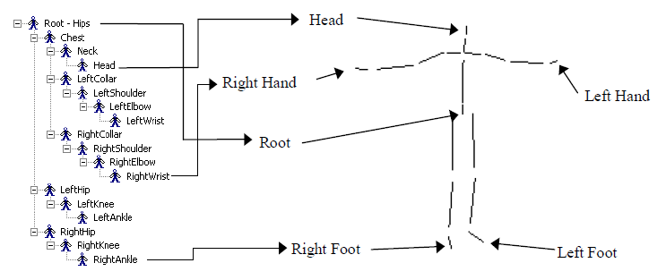
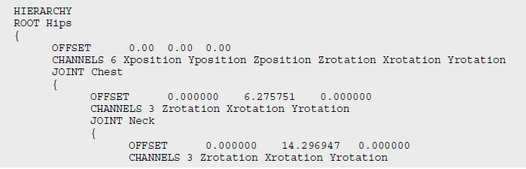
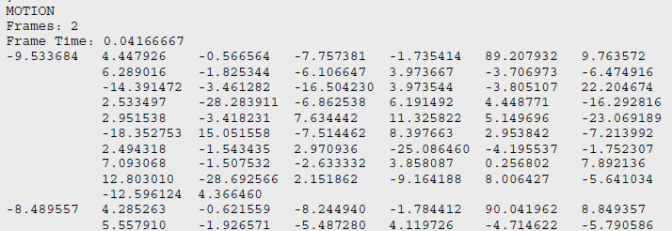
Appendix1-1
Robot Media Laboratory
Skeletal motion files created by attaching the C3D data to a BVH format skeleton in MotionBuilder. The BVH file defines both the skeleton and the motion data all in one file.

Slide 36
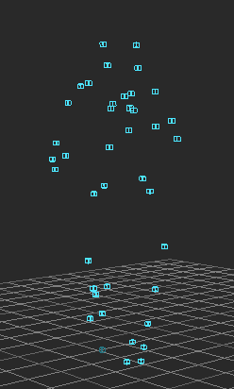
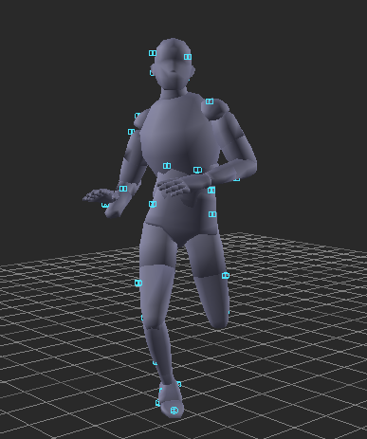
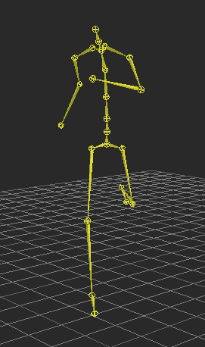
Appendix1-2
Robot Media Laboratory
Reconstructed 3D data from the Vicon Workstation or iQ. Can be used in MotionBuilder, Maya or any 3D program to drive skeletal or other data.

Slide 37
감사합니다.

